Slide 1
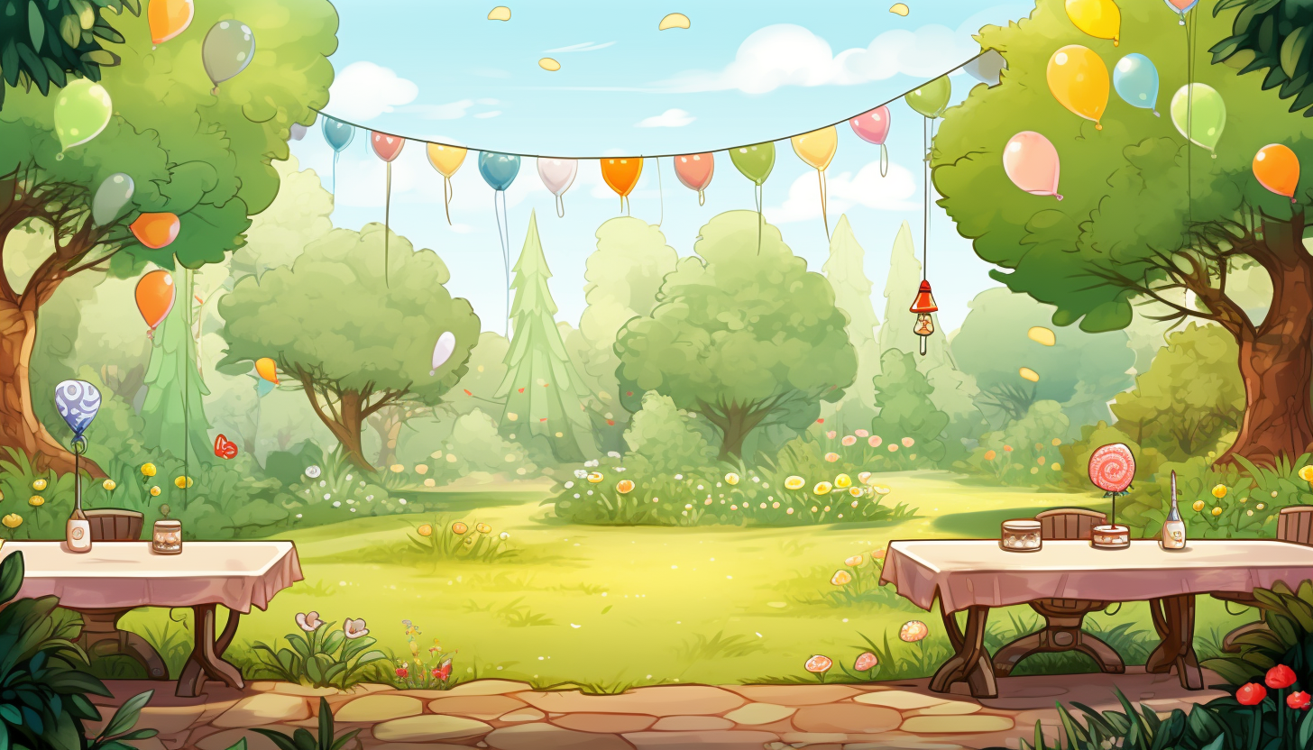




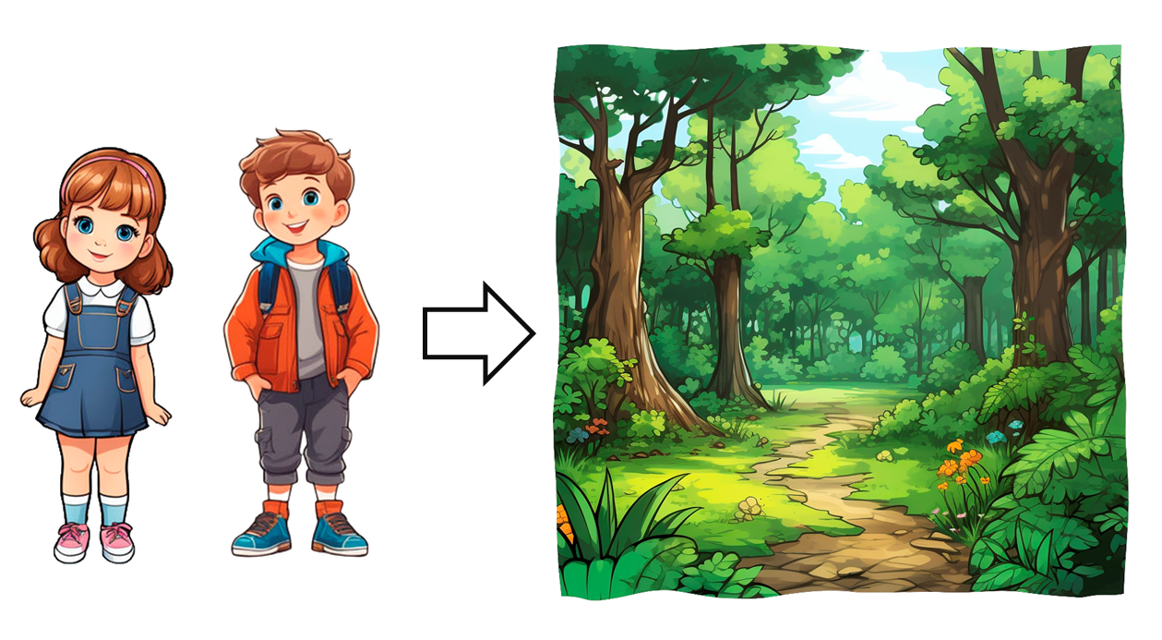
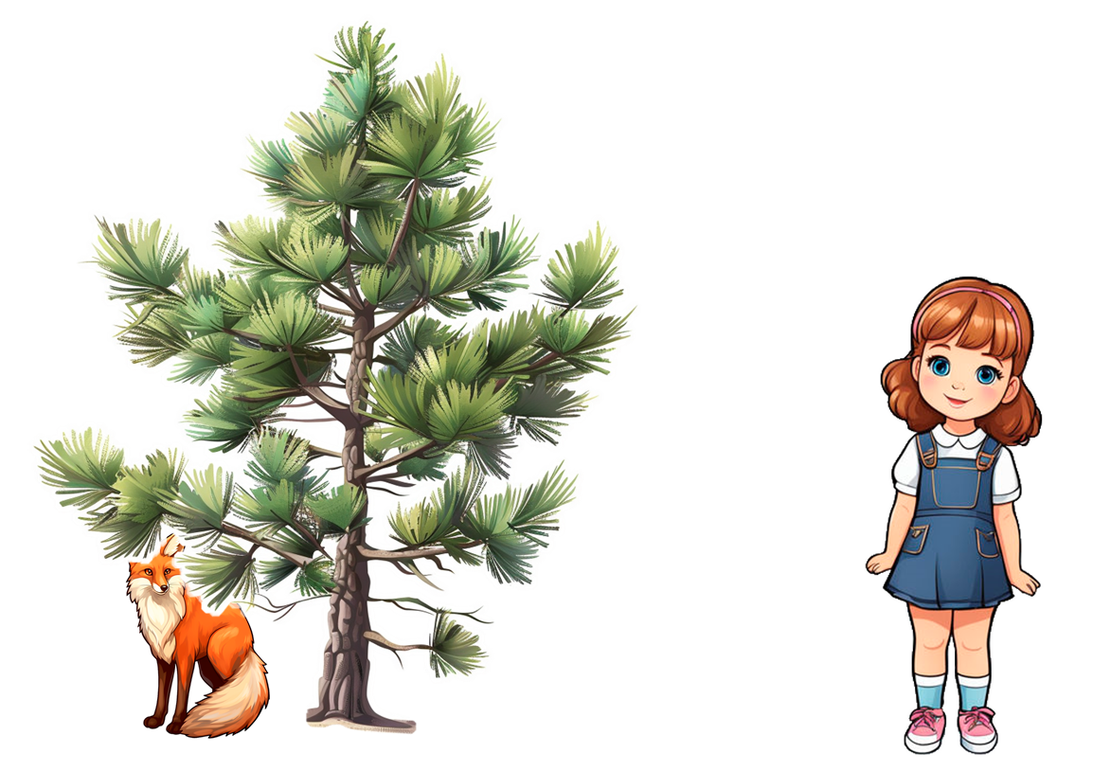

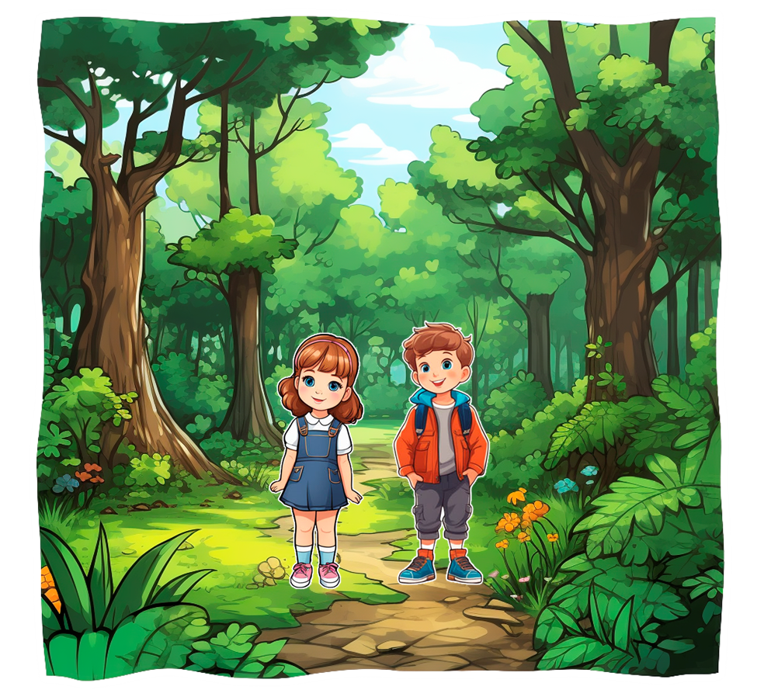




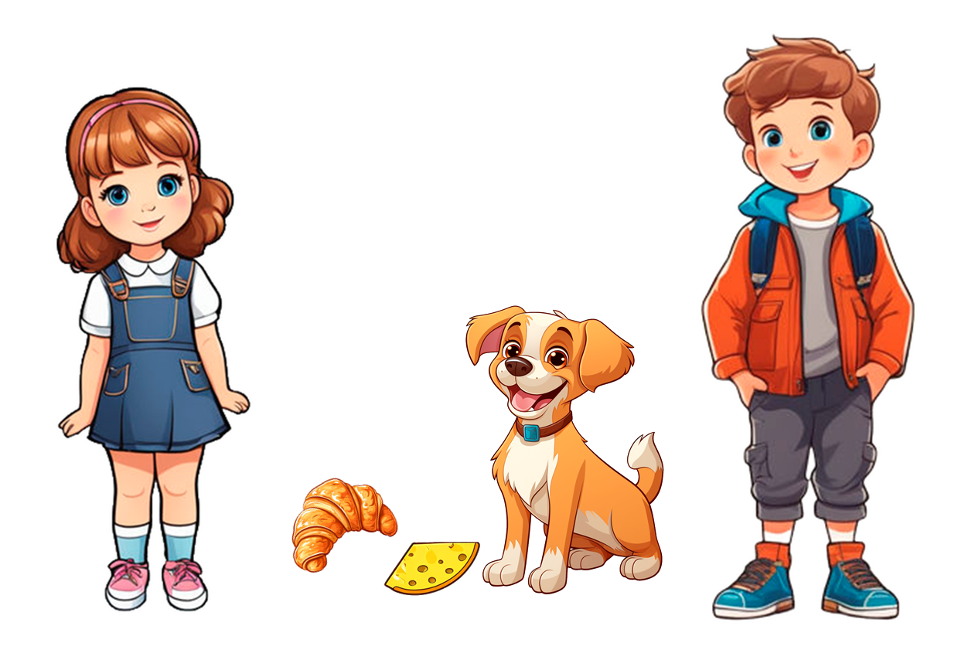
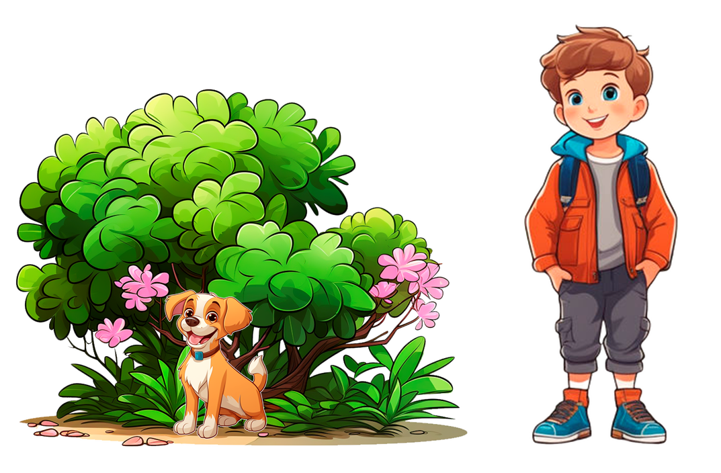
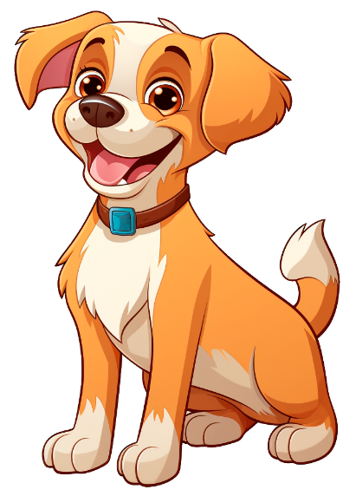
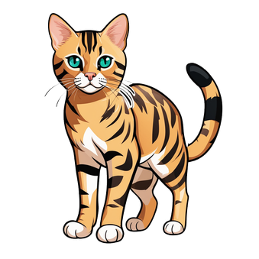


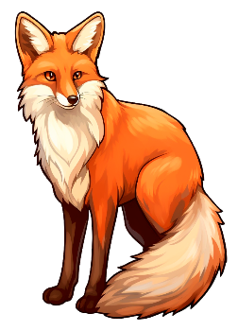


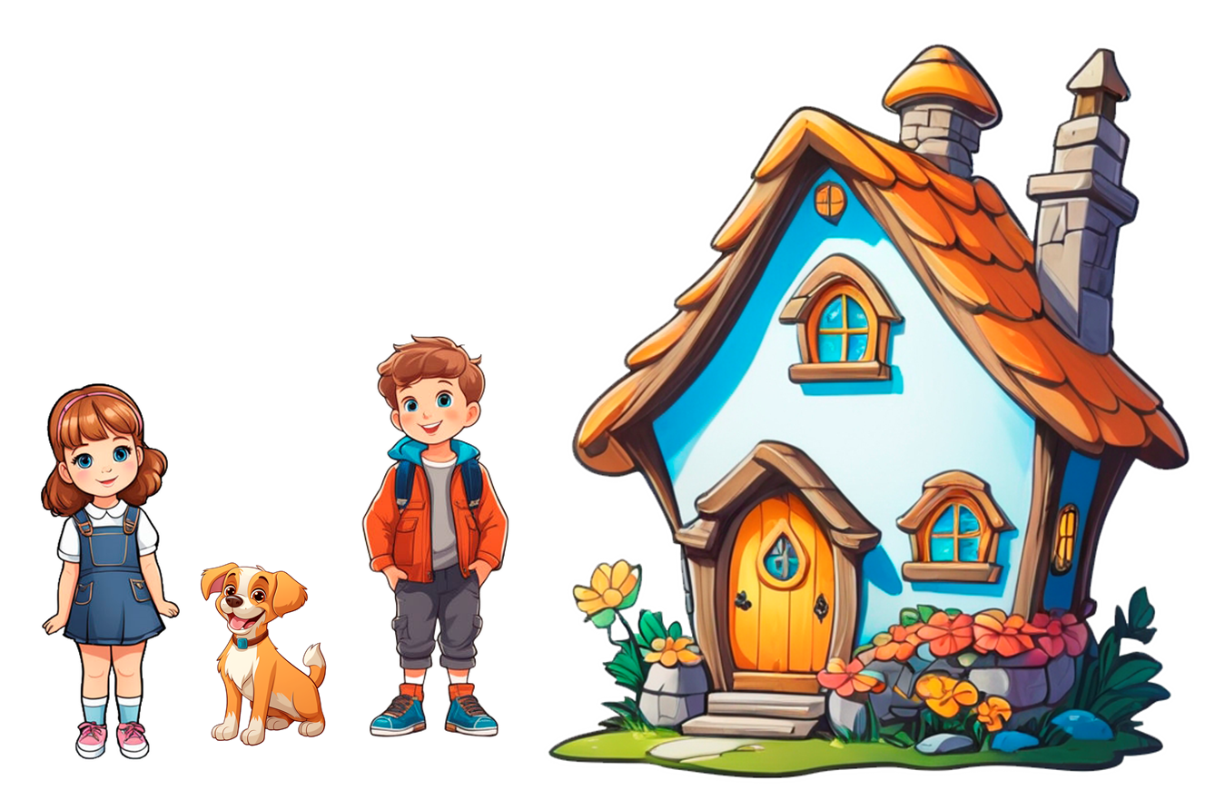
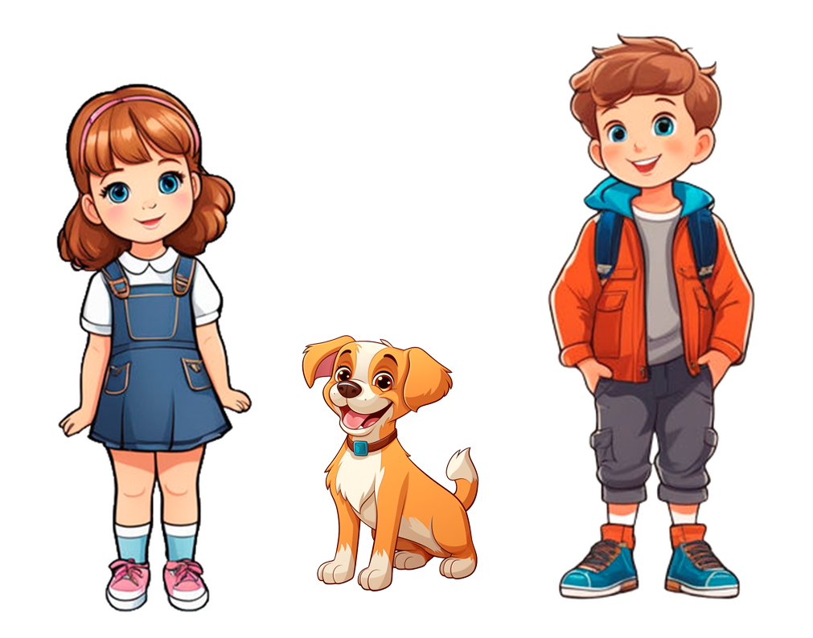


Світлана запропонувала назвати собачку «Скубі».
Саші сподобалась ця кличка.
Брат і сестра вирішили забрати собаку до себе додому.
Саша та Світлана пригостили собачку круасаном і сиром.
А Саша під кущем знайшов маленьку собачку. Напевно, вона загубилася.
Світлана та Саша в суботу пішли до лісу.
Світлані та Саші ліс здався дуже великим.
Світлана та Саша – брат і сестра
Світлана за сосною побачила лисицю.

